Slide 1
RSS 2.0: Un RSS más sencillo e inteligente
Analíticas del programa, sistemas empresariales mundiales y evidencias de aplicación
Septiembre de 2016

Slide 2
Reporte de Servicios de Salud 2.0
Nuevos módulos para los servicios de Malaria y Supervivencia infantil
Modificaciones en los servicios de Anticoncepción, VIH y Tuberculosis (TB)
Servicios adicionales para las Enfermedades no transmisibles (ENT)
Menor número de desgloses para facilitar la elaboración de reportes
Más AVAD
Más servicios
Mayor precisión
Mayor facilidad de uso
Notes:
Los países podrán reportar nuevos servicios con carácter retroactivo hasta enero de 2016.
El RSS 2.0 permite a los países la oportunidad para demostrar su impacto en la salud al propocionar la capacidad de reportarlo.
En comparación con el RSS 1.0, el RSS 2.0 tiene menos puntos de datos (75% menos puntos de entrada de datos), ofrece más servicios, es más preciso, y es más fácil de usar.

Slide 3
Reporte de Servicios de Salud 2.0
Fecha de lanzamiento: 1 de enero, 2016
Entrada de datos retroactiva para 2016 sólo el 1-12 de enero (¡prepárese!),
Nuevas reglas de validación
Materiales de apoyo disponibles aquí*.
* https://helppsi.freshdesk.com/en/support/solutions

Slide 4
Malaria y Supervivencia infantil
¿Qué novedades se han añadido?

Slide 5
Servicios de Malaria y Supervivencia infantil
Manejo integrado de casos
Malaria
Salud materna y neonatal
Agua, saneamiento e higiene (WASH)
Desglose según:
Canal de prestación del servicio (CPS)
  Establecimiento franquiciado, Socio en la prestación de servicios, Prestación directa de servicios por PSI
Origen del producto
  Producto PSI, producto ajeno a PSI, producto de origen desconocido
Grupo etario
  De 0 a 5 años, mayores de 5 años

Slide 6
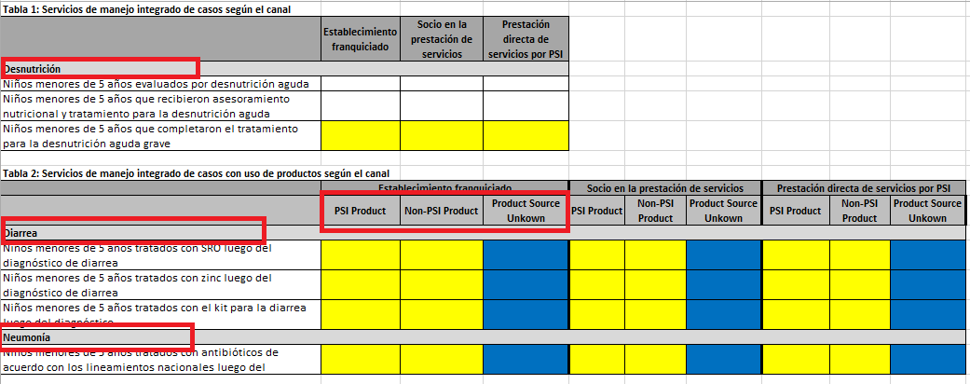
Manejo integrado de casos
Notes:
Manejo integrado de casos es un enfoque donde los proveedors de salud pueden proporcionar atención entre mútiples áreas de salud, incluyendo la malaria, la desnutrición, la diarrea, y la neumonía. Sin embargo, porque ya hay un modulo separado de malaria, este modulo (manejo integrado de casos) no captura datos de malaria.
El zinc, en combinación con sales de rehidratación oral, ha demostrado que reduce la duración y la gravedad de diarrea. PSI promueve los kits para la diarrea con una combinación preenvasada de dos bolsitas de sales de rehidratación y diez tabletas del zinc.
http://impactcalculator.psi.org/intervention_popup/290
El módulo captura datos para la evaluación, asesoramiento nutricional, y tratamiento para niños menores de 5 años. También captura datos para la tratamiento de la diarrea y neumonía en niños menores de 6 años. Nota que el tratamiento para la diarrhea y la nemonía se disglose dentro de canal de prestación del servicio, según tipo de producto.

Slide 7
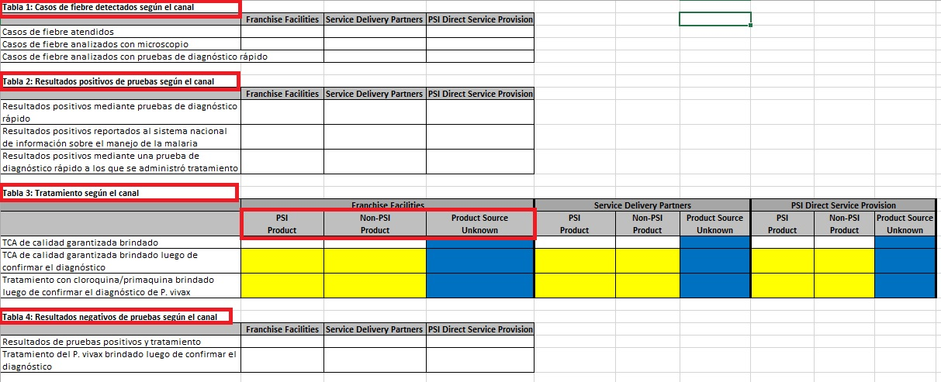
Malaria
Notes:
Este módulo captura el número de casos evaluados según tipo de canal, incluyendo: cuantos casos de fiebre atendidos, cuantos casos fueron analizados con microscopio (microscopía de luz se permite la visualización de los parásitos de la malaria en un frotis de sangre), y cuantos fueron analizados con pruebas de diagnóstico rápido.
Captura resultados positivos y negativos, y tratamiento según canal.
Puede ver que por cada canal, hay más desgloses según el tipo de producto: PSI Product (reporta el producto en esta categoría si el producto pasó por un almacén de PSI), Non-PSI Product (reporta producto en esta categoría si el producto no pasó por un almacén de PSI) y Product Source Unknown (reporta si no sabe el fuente del producto). Recuerda, los productos reportados como Product Source Unknown no se tendrán en cuenta para la determinar el impacto en la salud.
https://helppsi.freshdesk.com/en/support/solutions/articles/14000014984-common-data-element-definitions.

Slide 8
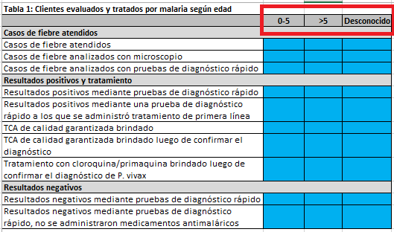

Malaria
Notes:
Módulo incluye desgloso según edad: niños menores de 5 años, los mayores de 5 años, y edad desconocido.
También incluye la fumigación de interiores con insecticidas de acción residual (la aplicación de insecticidas al interior de viviendas, por las paredes y otras superficies que sirven de lugar de descanso para mosquitos infectados por el malaria. La fumigación de interiores con insecticidas de acción residual mata a los mosquitos cuando se contactan las superficies tratadas, evitando la transmisión de la enfermedad.

Slide 9
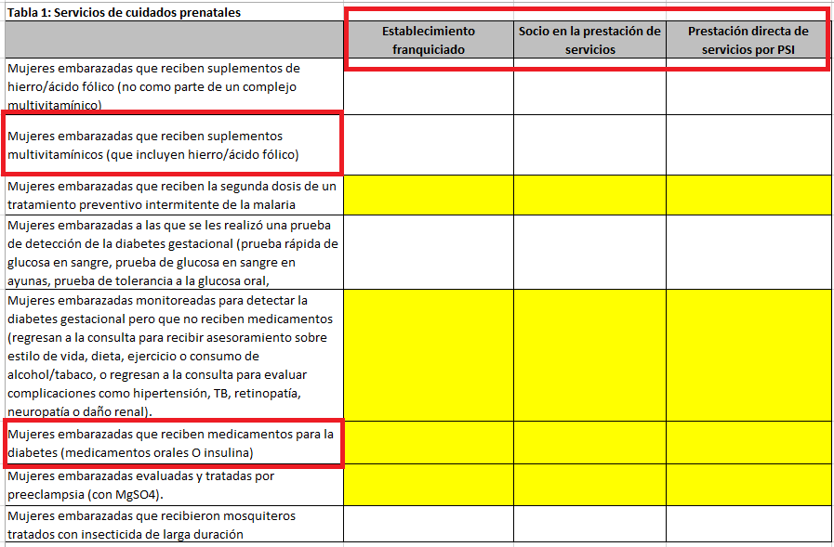
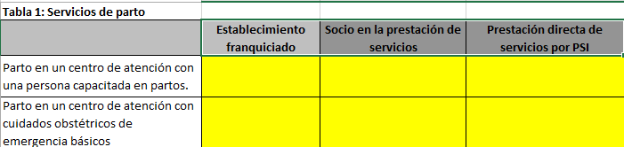
Salud Materna y Neonatal
Notes:
Neonatal = en relación a los niños recien nacidos hasta las 4 semanas.
Este módulo captura datos en servicios prestados a mujeres embarazadas, incluyendo recibo de suplementos multivitamínicos y medicamentos para la diabetes. Favor de notar que se desagrega según tipo de canal.
Tratamiento preventivo intermitente durante el embarazo es un curso terapéutico completo de medicina antimalárica que se administra a mujeres embarazadas durante las visitas prenatales rutinarias, independientemente de si está infectado con malaria.
Eclampsia: Una condición en la cual uno y más convulsiones occuren en una mujere embarazada que sufre from la presión arterial alta, a menudo seguido de coma y que representa una amenaza para la salud de la madre y el bebé. Se puede administrar sulfato de magnesio (un tipo de mineral) para tartar convulsiones activas y prevenir convulsiones futuras.
Este módulo también captura servicios de parto. Servicios obstétricos esenciales básicos en el nivel de centro de salud debe incluir: antibióticos parenterales, sedativos parenterales para eclampsia, extracción manual de la placenta, y extracción manual de partes retenidas.
Verificaciones lógicas:
Los países no deben ingresar números para suplementos multivitamínicos y también para hierro/ácido fólico. Los países solo deben ingresar datos para una de las dos opciones
El número total de mujeres monitoreadas para detectar la diabetes y que reciben medicamentos no debe coincidir (este no es un requisito estricto; sin embargo, si este número coincide, aparecerá un aviso de alerta para recordar las diferencias y se pedirá que se vuelva a verificar si los datos son correctos).

Slide 10
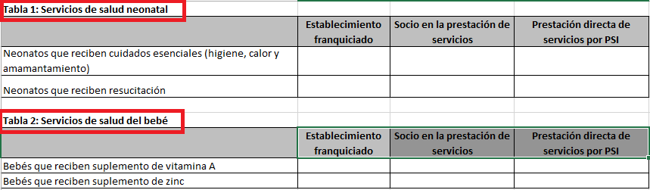
Salud materna y neonatal
Notes:
Neonatal = en relación a los niños recien nacidos hasta las 4 semanas.
Este módulo también captura datos de servicios prestados a neonatos y infantes, según tipo de canal.

Slide 11
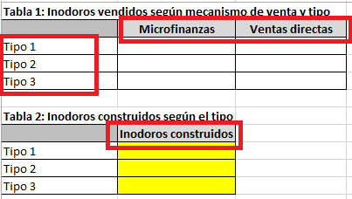
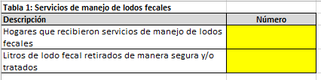
WASH Module added
Notes:
Este modulo captura el número de inodoros vendidos según mecanismo de venta (microfinanza o venta directa), y según número de inodoros construidos.
Favor de notar que los tipos de inodoros no son especificados porque los países de PSI venden/construyen muchos tipos de inodoros. Países que reportan TIENEN que notificar PA y Cristina Lussiana de los tipos de inodoros que se reportan, indicando que son tipos 1, 2 y 3 por su país (esto es Letrinas; Tanques sépticos: Anillos de cemento; Letrinas nuevas y mejoradas; Mejoras de letrinas – sobre el suelo; Mejoras de letrinas – debajo el suelo). Si un tipo de inodoro repite con frecuencia, PA puede desarrollar un modelo de AVAD evitados.
El módulo también captura datos de servicios de manejo de lodos fecales.
Servicios de manejo de lodos fecales: un sistema de manejo que recoge, transporte, y trata los lodos fecales (también llamados residuos sépticos) de letrina de pozo, tanques sépticos, o otras instalaciones sanitarios en el local.
The module also captures data on FSM services.
Al comienzo del reporte se debe informar por correo electrónico al servicio de analítica del programa de las especificaciones del tipo de inodoro a fin de poder desarrollar un modelo de AVAD evitados.

Slide 12
Salud sexual y reproductiva
¿Cuáles son las novedades o las diferencias?

Slide 13
Cambio en la definición sobre el tipo de usuario de anticonceptivos
Nuevo usuario
Persona que ha interrumpido el uso
Persona que NUNCA ha usado anticonceptivos
Personas que adoptaron métodos anticonceptivos
Persona que no ha usado anticonceptivos durante los 12 meses anteriores
Notes:
*Ya no registramos a nuevos usuarios ni a personas que han interrumpido el uso, solo a aquellas que adoptan o que siguen usando anticonceptivos (actualmente o que han cambiado de método)
La definición de “Personas que adoptaron métodos anticonceptivos” puede cambiar a “persona que no usa anticonceptivos en el momento de la consulta”

Slide 14
Modificaciones en el módulo sobre Anticoncepción
Nuevos usuarios + Usuarios que han interrumpido el uso → Personas que adoptaron métodos anticonceptivos
Interrupción → retiradas
Nuevos métodos añadidos: SIU 3 y 5 (SIU-LNG)
Preservativos: SOLO se debe reportar según el estado y la edad del usuario (en caso de ser el principal), no según el impacto.
Se ha suprimido el reporte relativo al coste para el cliente, el estado civil, el motivo y el método anterior
El equipo de planificación familiar / salud reproductiva está exigiendo que se comience a registrar el DIU como método de anticoncepción de emergencia a escala nacional (actualmente esto no es posible en el RSS)
Notes:
*Interrupciones frente a retiradas: Realmente no tenemos una forma de saber si una persona ha interrumpido el uso. Ahora solo miramos las retiradas de Anticoncepción Reversible de Larga Duración (ARLD). Si a una persona se le practica una retirada de ARLD y se le sustituye por un método similar, se registra como "vencido". Si a una persona se le practica una retirada o elige un método diferente (o no usar ningún método), se registra el motivo para ello.
*Preservativos: no registramos el uso de preservativos si además se utilizan otros métodos; solo si este es el único método que utiliza el usuario.
*No establecemos diferencias entre preservativos masculinos y femeninos
*Se han suprimido los siguientes desgloses (aunque es posible que se sigan exigiendo a escala del sistema nacional de información)
*Se ha suprimido el coste del producto (gratuito frente a de pago)
*Se ha suprimido el estado civil
*Se ha suprimido el motivo (espaciamiento, limitación)
*Se ha suprimido el método anterior

Slide 15
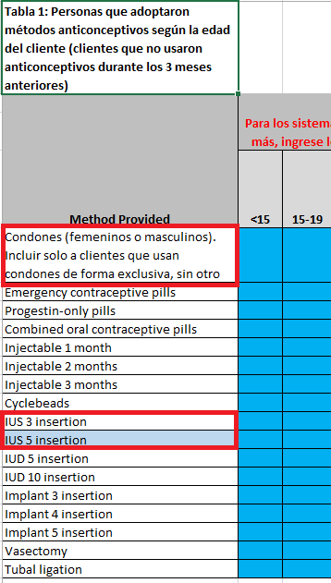
Anticoncepción
  Condom impact will now be derived only from distribution (reduced service reporting for condoms)
Notes:
IUS 3: Un método de anticoncepción es la Systema Intrauterino. La IUS libera una hormona progestágena en el útero. Un IUS es un pequeño dispositivo de plástico en forma de T que se coloca en el útero (matriz) y libera una hormona progestágena.
*Preservativos: no registramos el uso de preservativos si además se utilizan otros métodos; solo si este es el único método que utiliza el usuario.
*No establecemos diferencias entre preservativos masculinos y femeninos
*Se han suprimido los siguientes desgloses (aunque es posible que se sigan exigiendo a escala del sistema nacional de información)
*Se ha suprimido el coste del producto (gratuito frente a de pago)
*Se ha suprimido el estado civil
*Se ha suprimido el motivo (espaciamiento, limitación)
*Se ha suprimido el método anterior

Slide 16
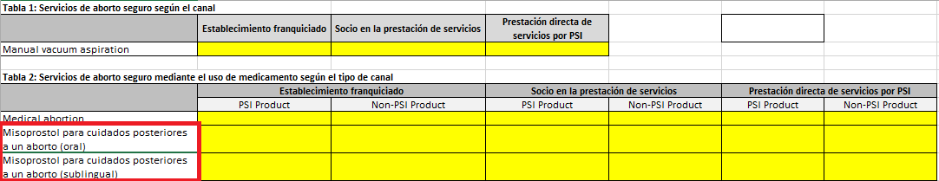
Aborto seguro
Cambio en el nombre del módulo
  Anteriormente llamado "salud materna"
El misoprostol para servicios APA ahora debe desglosarse según el método
  Oral frente a sublingual
Se han transferido los datos reportados en materia de la prestación de servicios de planificación familiar (PF) post-aborto al módulo de anticoncepción
Notes:
El impacto es diferente según el método y, por consiguiente, debe desglosarse.
La administración sublingual es cuando el medicamento se pone debajo de la lengua para ser absorbida por el cuerpo. La palabra “sublingual” significa “debajo de la lengua.”
Si no administra misoprostol sublingualmente, solo entra datos en la fila correcta (solo en la fila “oral”)
Otras modificaciones:
*Se han suprimido los siguientes desgloses (aunque es posible que se sigan exigiendo a escala del sistema nacional de información)
*Se ha suprimido el asesoramiento en materia de PF y post-aborto, y se han transferido los datos reportados en materia de la prestación de servicios de PF post-aborto al módulo de anticoncepción
*Se ha suprimido el desglose de servicio de pago frente a gratuito
*Se ha suprimido misoprostol para hemorragia posparto

Slide 17
Ampliación del módulo sobre Enfermedades no transmisibles
Se han añadido la Hipertensión y la Diabetes tipo 2:
  Detección
  Diagnóstico
  Control
Cáncer de cuello uterino:
  Se ha añadido la prueba del ARN viral del VPH como método de detección del cáncer de cuello uterino
  Se ha añadido el tratamiento luego de la detección mediante la prueba del ARN viral del VPH
  Se ha añadido el tratamiento mediante conización y escisión electroquirúrgica con asa (desglosado según el método de detección)
Notes:
*La Diabetes gestacional se ha incluido en el módulo sobre Manejo integrado de casos
*Se han suprimido los siguientes desgloses para el cáncer de cuello uterino (aunque es posible que se sigan exigiendo a escala del sistema nacional de información)
*Se ha suprimido el estado de detección (primera vez frente a repetición)
*Se ha suprimido la ubicación fija frente a móvil
*Se ha suprimido la detección según el estado del VIH
*Se ha condensado la categoría etaria para alinearse con la versión anterior

Slide 18
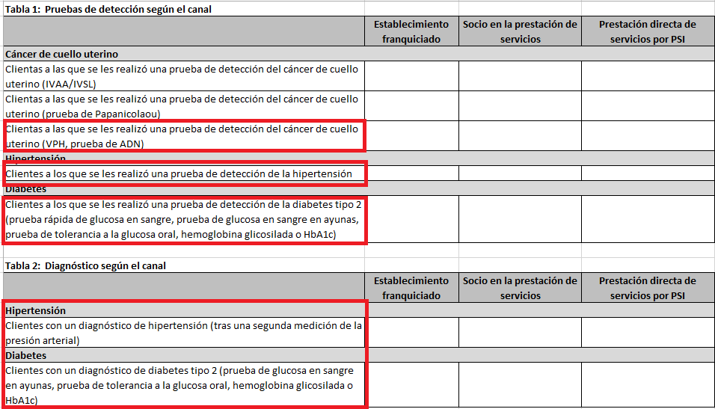
Enfermedades no transmisibles
Notes:
Se ha añadido la prueba de ADN para VPH como método de detección del cancer de cuello uterino.
La infección con un genotipo de alto riesgo del VPH ha sido identificada como el factor de riesgo etiológico más importante para el desarrollo del cáncer de cuello uterino, y es el paso necesario en carcinogénesis. VPH 16 y 18 positivo LIEbg tiene más propensia para progresar a cáncer que LIEbg que contiene otros genotipos del VPH.
IVAA es la inspección visual con ácido acético (vinagre)
Se han añadido:
Detección de hipertensión
Deteccion de Diabetes tipo 2
Diagnosis de hipertensión y Diabetes tipo 2
*La Diabetes gestacional se ha incluido en el módulo sobre Manejo integrado de casos
*Se han suprimido los siguientes desgloses para el cáncer de cuello uterino (aunque es posible que se sigan exigiendo a escala del sistema nacional de información)
*Se ha suprimido el estado de detección (primera vez frente a repetición)
*Se ha suprimido la ubicación fija frente a móvil
*Se ha suprimido la detección según el estado del VIH
*Se ha condensado la categoría etaria para alinearse con la versión anterior

Slide 19
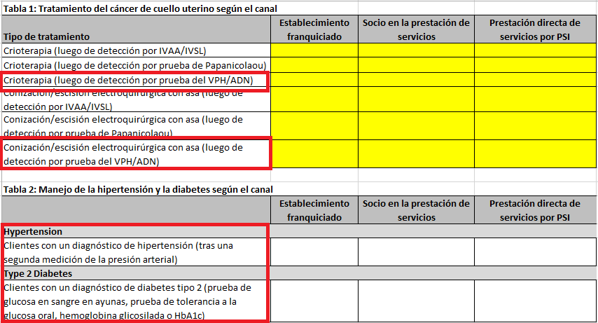
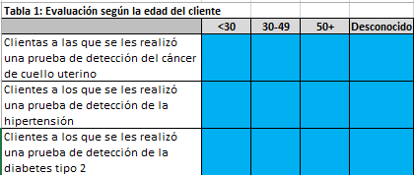
Enfermedades no transmisibles
Notes:
Se ha añadido:
El tratamiento despues por prueba de VPH/AND
El tratamiento por conización (se desglasado según método de detección)
Una condición controllada para la hipertensión y el diabetes.
Conización: conización cervical se refiere a la escisión de una muestra de tejido en forma de cono de la membrana mucosa del cuello uterino.
Crioterapia: La crioterapia es el uso local o general de bajas temperaturas en la terapia médica. Se utiliza para tratar una variedad de daño tisular benigno y maligno, médicamente llamado “lesiones”.
Detección del cancer de cuello uterino, hiptensión, y diabetes, son desglasados según 3 categorías de edad, y otra categoría para edad desconocido.
Se han añadido:
Detección de hipertensión
Deteccion de Diabetes tipo 2
Diagnosis de hipertensión y Diabetes tipo 2
*La Diabetes gestacional se ha incluido en el módulo sobre Manejo integrado de casos
*Se han suprimido los siguientes desgloses para el cáncer de cuello uterino (aunque es posible que se sigan exigiendo a escala del sistema nacional de información)
*Se ha suprimido el estado de detección (primera vez frente a repetición)
*Se ha suprimido la ubicación fija frente a móvil
*Se ha suprimido la detección según el estado del VIH
*Se ha condensado la categoría etaria para alinearse con la versión anterior

Slide 20
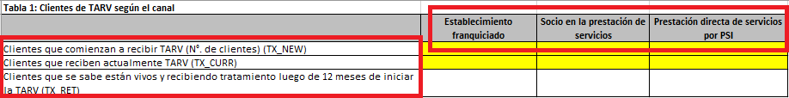
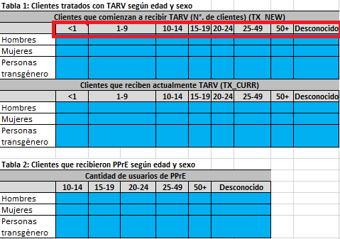
Terapia antirretroviral (TARV) y profilaxis preexposición (PPrE)
Solamente registra servicios prestados por PSI (referencias registrados separadamente)
Notes:
PPrE: Profilaxis preexposición es una forma para personas que no tienen el VIH pero que corren un riesgo sustancial de prevenir la infección por el VIH tomando un píldora cada día.
TARV y PPrE solamente register clientes que reciben servicios de PSI.
Referencias monitoreadas para TARV y PPrE deben estar registrados en el modulo de referecias reales.
Se ha añadido en TARVÑ
Clientes que comienzan a recibir TARV (TX_New)
Clientes que reciben actualmente TARV (TX_CURR)
Clientes que se sabe están vivos y recibiendo tratamiento luego de 12 meses de iniciar la TARV (TX_RET)
Aquí se puede ver que los clientes son registrados según tipo de canal, que no ha cambiado, y incluye establecimiento franquiciado, socio en la prestación de servicios, y prestación directa de servicios por PSI.
Establecimiento franquiciado: Un profesional de la salud vinculado a través de acuerdos contractuales con PSI para proporcionar servicios socialmente beneficiosos de una calidad especificada bajo una marca común. Por ejemplo, Sun Quality Network
Socio en la prestación de servicio: Cumple con los criterios de participación significativa para la prestación de servicios, pero no cumple con los criterios para ser miembro de la franquicia. Esto podría incluir a los proveedores de servicios que no operan fuera de los centros de salud, como los trabajadores de salud comunitaria.
Prestación directa de servicios por PSI: Una instalación que opera bajo la gestión de la PSI, cumpliendo así los criterios para una participación significativa.
https://helppsi.zendesk.com/hc/en-us/articles/201828196-Common-Data-Element-Definitions
PPrE:
Usuarios actuales de PPrE: Diferente de la definición de PEPFAR (nuevos usarios)
Cantidad de usuarios de PPrE: usuarios actuales de PPrE. Los miembros de la red deben llevar un seguimiento de los clientes que han recibido PPrE y de la fecha de visita de seguimiento. Los clientes que vuelven a una cita de seguimiento programada seguirán contándose como "usuarios PPrE", mientras que los que faltan a la cita serán retirados del registro. Los clientes que no vuelven a la visita de seguimiento no pueden seguir contándose como "usuarios PPrE".
Desglaso por edad requerida para TARV y PPrE
Grupos de edad de PEPFAR
Las tablas del RSS 2.0 se parecen un poco diferente que las tablas de muestra en este presentación.
Nota que alguons de las celdas son amarillas y otras son azules. Las celdas amarillas son necesarias para calcular impacto en salud y los AVAD. Las celdas azules son útiles para entender cómo se entregó su programa.

Slide 21
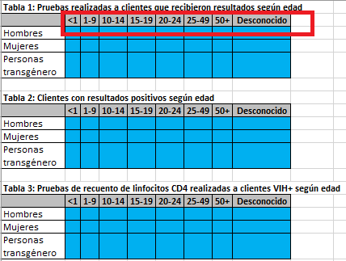
Asesoramiento y prueba del VIH (APV) y Circuncisión médica masculina voluntaria (CMMV)
Se han introducido cambios en las categorías etarias para alinearse con el PEPFAR (Plan Operacional en el País 2016)
  Para todos los servicios de VIH: APV, TARV, y CMMV
Notes:
Se han suprimido muchos desgloses aunque los programas nacionales seguirán recopilando algunos de estos datos para uso interno y para la presentación de informes al PEPFAR.
*Se ha suprimido el desglose de pruebas individuales frente a las de pareja
*Se ha suprimido el estado de discordancia
*Se ha suprimido el estado de las pruebas (repetición frente a primera vez). Es importante mantener este desglose a escala nacional
*Se ha suprimido la ubicación fija frente a móvil, y la urbana frente a la rural

Slide 22
Asesoramiento y prueba del VIH (APV) y Circuncisión médica masculina voluntaria (CMMV)
Se han introducido cambios en las categorías etarias para alinearse con el PEPFAR (Plan Operacional en el País 2016)
Se han suprimido muchos desgloses con el objetivo de simplificar la elaboración de reportes
Notes:
APV
Se han suprimido muchos desgloses aunque los programas nacionales seguirán recopilando algunos de estos datos para uso interno y para la presentación de informes al PEPFAR.
*Se ha suprimido el desglose de pruebas individuales frente a las de pareja
*Se ha suprimido el estado de discordancia
*Se ha suprimido el estado de las pruebas (repetición frente a primera vez). Es importante mantener este desglose a escala nacional
*Se ha suprimido la ubicación fija frente a móvil, y la urbana frente a la rural
CMMV
*Se ha suprimido el desglose para el tipo de dispositivo según la edad (ahora solo se recogen datos para la CM según el tipo de dispositivo)
*Se ha suprimido el desglose para la ubicación (fija frente a móvil, urbana frente a rural)
*Se ha suprimido el desglose para el estado civil

Slide 23
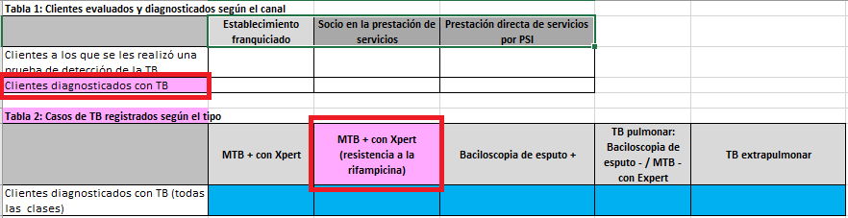
TB
Diagnóstico de TB → clientes con un diagnóstico de TB confirmado bacteriológicamente
Los casos registrados de TB ahora incluyen la resistencia a la rifampicina
Curación de TB — se ha modificado la redacción a fin de reflejar que no estamos registrando solo la TB farmacorresistente
Notes:
El título anterior "con diagnóstico de TB" no era claro; por consiguiente, se ha actualizado la redacción y la definición
*Se ha suprimido la ubicación (fija frente a móvil)
*Se ha suprimido el desglose según la edad
*Se ha suprimido el retratamiento
*Se ha suprimido TB/VIH (pero sigue siendo importante mantenerlo a escala del sistema nacional de información)
*Se han suprimido categorías del tratamiento (personas que no asisten al tratamiento, que son trasladadas, que fallan o que mueren), pero es posible que siga siendo importante mantenerlas a escala nacional

Slide 24
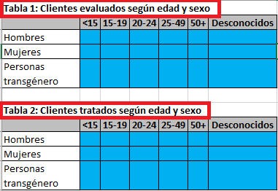
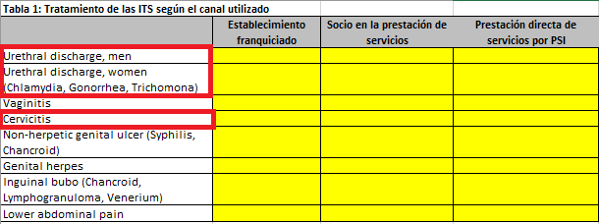
ITS
Notes:
Se ha simplificado el módulo en materia de ITS
El desglose según la edad solo se requiere para el total de personas que son detectadas y diagnosticadas (no para ITS individuales)
Se ha añadido el tratamiento
Nuevos ITS:
Urethral discharge (men): Secreción uretral (hombres)
Urethral discharge (women): Secreción uretral (mujeres)
Cervicitis
Se ha suprimido la ubicación (fija frente a móvil)
La edad solo se requiere para el total de personas que son detectadas y diagnosticadas, no para cada ITS (es posible que esta información siga necesitándose a escala nacional, pero no para el RSS)

Slide 25
Referencias
Se han simplificado las referencias para registrarse en un módulo consolidado
  Ya no es necesario registrar el área de salud donde se originó la referencia
El RSS únicamente registra las referencias efectivas
  Ya no es necesario reportar datos sobre las referencias emitidas
Se han añadido referencias a muchos servicios adicionales, que incluyen:
  Atención y tratamiento del VIH
  Parto a un centro
  Servicios en materia de Malaria y Supervivencia infantil
Notes:
*El RSS únicamente registra las referencias efectivas, sin embargo los miembros de la red deben seguir llevando un seguimiento del número de referencias emitidas para conocer el índice de aquellas que se completan satisfactoriamente (esto es especialmente importante para la atención y el tratamiento del VIH, donde existe mucha presión de parte de los donantes)

Slide 26
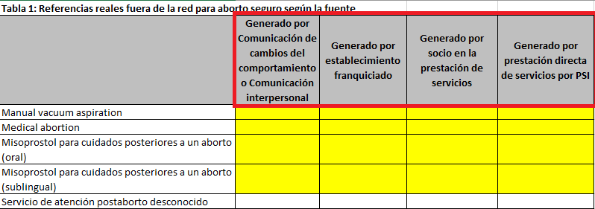
Referencias
Se han simplificado las referencias para registrarse en un módulo consolidado
  Ya no es necesario registrar el área de salud donde se originó la referencia
El RSS únicamente registra las referencias efectivas
  Ya no es necesario reportar datos sobre las referencias emitidas
Notes:
*El RSS únicamente registra las referencias efectivas, sin embargo los miembros de la red deben seguir llevando un seguimiento del número de referencias emitidas para conocer el índice de aquellas que se completan satisfactoriamente (esto es especialmente importante para la atención y el tratamiento del VIH, donde existe mucha presión de parte de los donantes)
9 áreas de salud están incluidas en este módulo

Slide 27
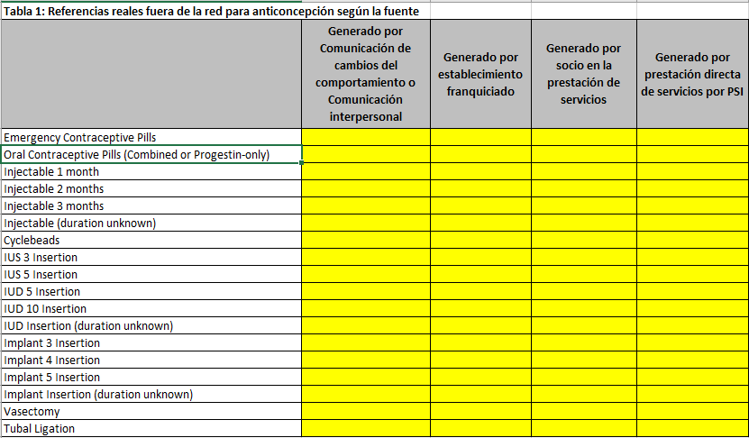
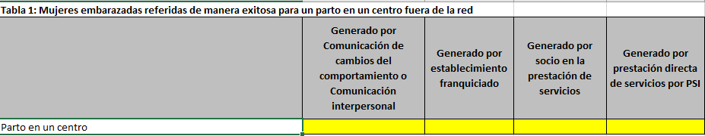
Referencias
Notes:
*El RSS únicamente registra las referencias efectivas, sin embargo los miembros de la red deben seguir llevando un seguimiento del número de referencias emitidas para conocer el índice de aquellas que se completan satisfactoriamente (esto es especialmente importante para la atención y el tratamiento del VIH, donde existe mucha presión de parte de los donantes)

Slide 28
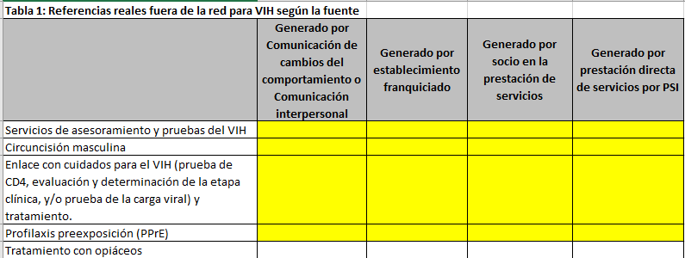
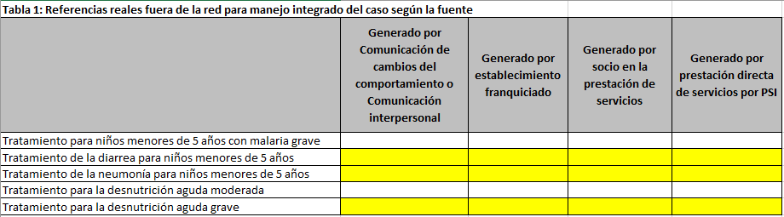
Referencias
Notes:
*El RSS únicamente registra las referencias efectivas, sin embargo los miembros de la red deben seguir llevando un seguimiento del número de referencias emitidas para conocer el índice de aquellas que se completan satisfactoriamente (esto es especialmente importante para la atención y el tratamiento del VIH, donde existe mucha presión de parte de los donantes)

Slide 29
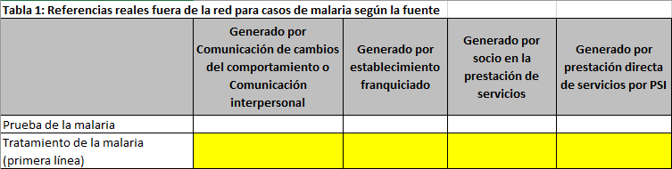
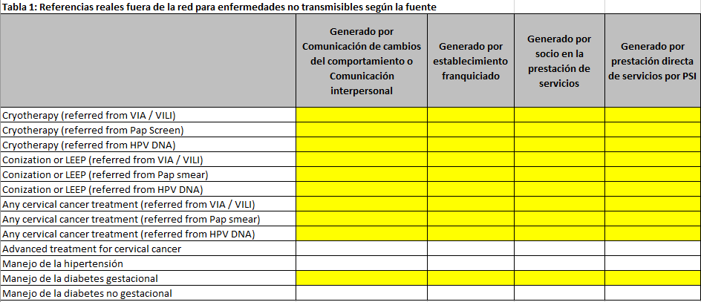
Referencias
Notes:
El RSS únicamente registra las referencias efectivas, sin embargo los miembros de la red deben seguir llevando un seguimiento del número de referencias emitidas para conocer el índice de aquellas que se completan satisfactoriamente (esto es especialmente importante para la atención y el tratamiento del VIH, donde existe mucha presión de parte de los donantes)

Slide 30
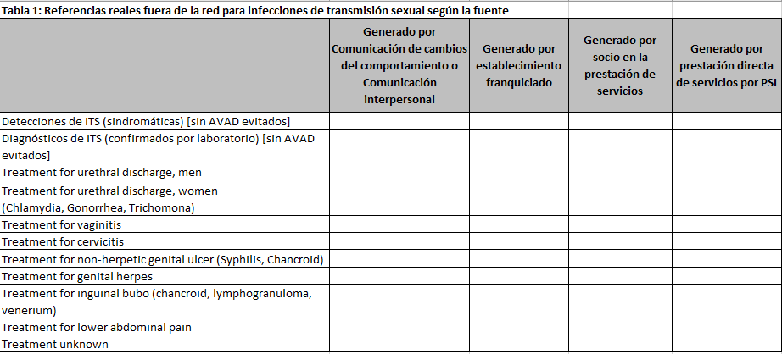
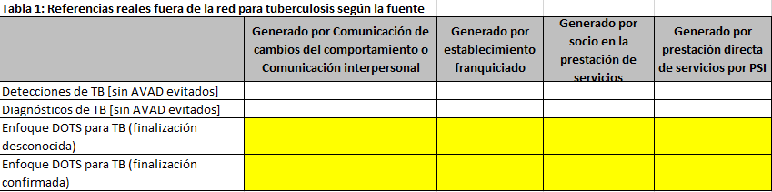
Referencias
Notes:
El RSS únicamente registra las referencias efectivas, sin embargo los miembros de la red deben seguir llevando un seguimiento del número de referencias emitidas para conocer el índice de aquellas que se completan satisfactoriamente (esto es especialmente importante para la atención y el tratamiento del VIH, donde existe mucha presión de parte de los donantes)

Slide 31
Otros aspectos importantes

Slide 32
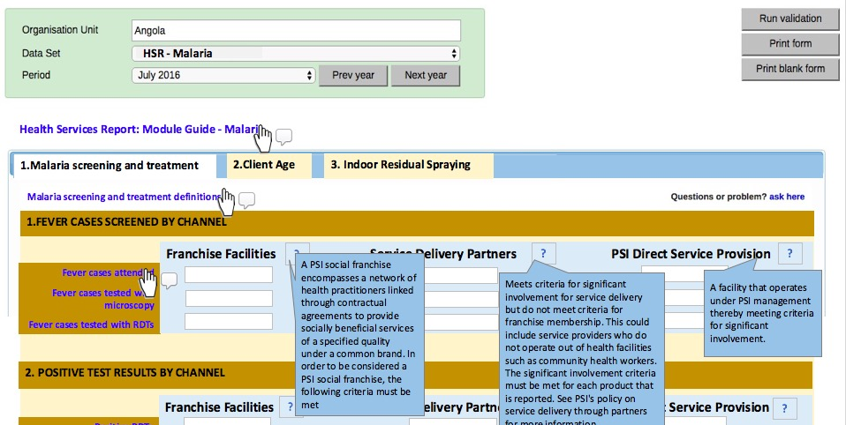
Otras modificaciones al RSS 2.0
Las reglas de validación notifican al personal encargado del ingreso de datos cuando los números totales no coinciden
Definiciones de datos/guías de módulos más accesibles
Notes:
Planeamos agregar reglas de validación en el formulario de informe. Esto ayudará con la calidad de los datos. Han obtenido datos inconsistentes (es decir, al recopilar la misma información de diferentes módulos, no coinciden).
Malaria: prueba de diagnóstico rápido (PDR)
Casos de fiebre probados con PDRs == PDRs positivos + PDRs negativos
Las PDRs positivas administradas en el tratamiento de primera línea no pueden ser más que las PDR positivas
PDRs negativas, ningún antimalárico dado no puede ser más que PDR negativo
Casos de fiebre atendidos por canal == Casos de fiebre atendidos por grupo de edad
PDRs positivas por canal == PDRs positivas por grupo de edad
PDRs positivas que recibieron tratamiento de primera línea por canal == PDRs positivas que recibieron tratamiento de primera línea por grupo de edad
PDRs negativas por canal == PDRs negativas por grupo de edad
PDRs negativas sin antipalúdico dado por canal == PDRs negativas sin antimalárico por grupo de edad
- Esperamos que las guías de módulos sean más accesibles (haciendo clic en términos individuales, aparecerán cuadros emergentes con definiciones o hiperenlaces con definiciones).

Slide 33
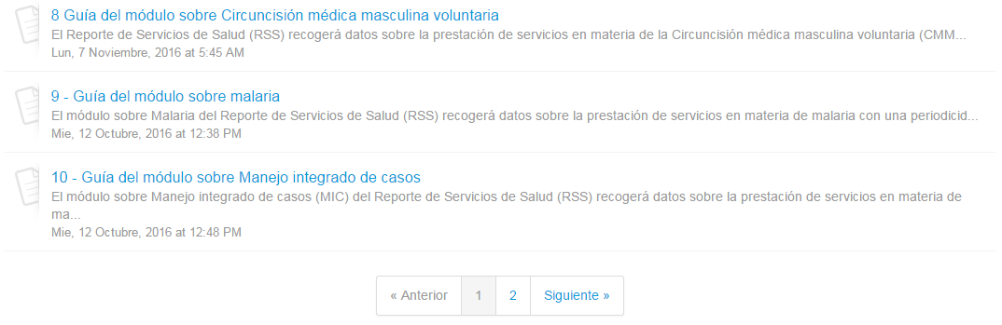
Obtener ayuda

Slide 34
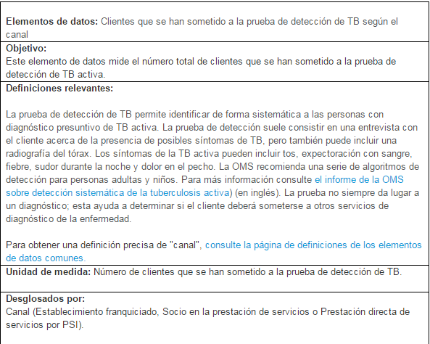
Notes:
Las guías del módulo tienen definiciones específicas

Slide 35
Notes:
Changing the language gets you the guides in other languages

Slide 36
El compromiso con los jóvenes de PSI
PSI, a través de su red mundial de 60 programa nacionales, se compromete a llegar a diez millones de persones menores de 25 años con métodos anticonceptivos modernos antes del fin de diciembre de 2020.
Si no se reportan datos relativos a la edad, no podemos contabilizarlo en contra de nuestro compromiso.
Notes:
Muchos miembros de la red no están reportando ningún dato sobre la edad, o si lo hacen, ofrecen datos incompletos
Para lograr nuestro compromiso, necesitamos que los miembros de nuestra red reporten datos sobre la edad.

Slide 37
HSR 2.0
Additional Resources

Slide 38
HSR Resources
Apoyo Regional
  EA: Wycliffe Waweru wwaweru@psi.org
  WCA: Bram Piot bpiot@psi.org
  LAC: Claudia Castellan ccastellan@pasmo-ca.org
  SA: Noah Taruberekera ntaruberekera@psi.org and Taurai Kambeu tkambeu@psi.org.zw
  EAA: Glaister Leslie gleslie@psi.org
Apoyo global
  RH & HIV: Colleen Oakes coakes@psi.org
  Malaria and Child Survival: Cristina Lussiana clussiana@psi.org
  Metrics Data Analyst: Lek Ngambkitpaiboon lngamkitpaiboon@psi.org
Apoyo por internet
  HSR Knowledge Base
Notes:
Además de este seminario, estaremos disponibles para trabajar con cada plataforma, uno a uno, en diciembre, a medida que comience a preparar los datos para HSR 2.0, que se pondrán en marcha el 1 de enero. Podremos ayudar especialmente en la preparación de la compilación de 2016 datos sobre la supervivencia de la malaria y el niño, y datos para todos los nuevos módulos.

Slide 39
Próximos pasos
Los países revisarán las tablas de entrada de datos de HSR 2.0
  Enviar preguntas clarificadoras a Colleen y Cristina
Comenza a compilar los datos que deben ingresarse en enero de 2017
  Prepara los datos de diciembre de 2016 para las áreas de salud que los países ya están reportando
  Prepara los datos de enero a diciembre de 2016 para los nuevos módulos y servicios del área de salud (especialmente la malaria y la supervivencia infantil) Preguntas? Pregunta a Cristina
PSI / W llegará a los países para obtener los formularios de datos de la planificación familiar
  Trata de entender qué datos los países ya están recopilando en los usuarios que han pasado por primera vez / caducados y pueden revisar la definición de "adoptantes"”
Notes:
La ventana de informes para 2016 estará limitada al 1 al 12 de enero. Después de esto, no se pueden reportar servicios de 2016. PSI / W considerará 2016 como una línea de base incompleta, por lo que nadie necesita hacer hincapié en que sus datos sean incompletos.
Los servicios MCSD que son nuevos en el HSR pueden ser reportados en esa ventana. Los países pueden querer obtener sus datos compilados y listos. Ven a Cristina y Lek con preguntas.
Nos comunicaremos en voz baja sobre los adoptantes de FP. Anticipamos que no todos los países serán capaces de informar sobre los adoptantes = usuarios por primera vez + usuarios caducados
Vamos a hacer una síntesis de los formularios de datos que se están utilizando para ver qué países están recolectando datos sobre los usuarios por primera vez y los usuarios caducados (o usuarios actuales).
Trabajaremos con cada país para entender lo que se está reportando para que podamos representar los programas de manera justa y no imponer una definición inexacta.
Puede haber cambios en la definición de usuarios caducados, desde los 3 meses hasta el uso anterior. La reunión del 9 de diciembre finalizará esto.
Beth solicitará formularios de datos de todos los países a menos que Colleen ya tenga los formularios.

